Slide 1
片桐 継（かたぎり つぐ）はフツーに怪しい
片桐を知るためのキーワード
  SandCastle日本語版
  マルチスレッドやまたのおろち
  スレッドプールはキャンセルできない
  わんくまハムスター
  創世のカタギリオン
    一万件と二千件あっても動いてる～♪
わんくま同盟 会員番号９５
http://blogs.wankuma.com/esten/
http://esten.tumblr.com/

Slide 2
知ってると自慢？
きものムダ知識
～糸編～

Slide 3
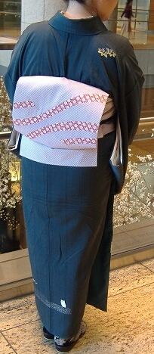
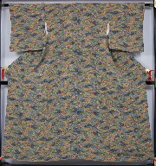
和服、とは
日本古来の服。立体裁断しない一枚の布から作り上げられたもの。
現在では絶対的なカースト制により格付されている

Slide 4
着物はこうやってできている
糸を作る（できたものを生糸と呼ぶ）→布にする（この布を反物と呼ぶ）→着物にする（着物を仕立てる）
着物は昔から完全オーダーメイドの衣服で一人一点この一着、が基本。
最近はプレタと呼ばれる既製品がユニク□化。

Slide 5
今回は
着物を作る元、糸のお話

Slide 6
糸
和服で使われる糸
  植物系
      絹
      綿
  動物系
    ウール
  化学繊維

Slide 7
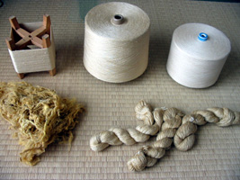

絹
蚕の繭から作られます
蛾の蛹→茹でる→冷却→ほどけたものを広げる→糸に紡ぎだす→生糸の出来上がり

Slide 8
絹のポイント
色艶形ともに最上級クラスの繭を100％使用して均一に紡いだものを正絹の生糸、玉繭（双子の蚕繭）、屑繭、傷繭から作られるものや紡ぎムラのあるものは紬の生糸という
作り出すまでとても手間がかかる
非常に丈夫で長持ちするが、湿気に弱い
植物性由来、動物性由来、科学物質由来、どの染料も使うことができる
最近中国産も出回るが、蚕の種類が違うため、しなやかさと色が違う

Slide 9
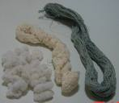

綿
綿花から作られます
採取した綿花を固めた後、糸に紡いで作ります

Slide 10
綿のポイント
糸が絹に比べて太いため、引っ張りや湿気に強く、通気性が良い
定着できる染料が限られており、細かな模様を描く染物には向かない
国産が壊滅状態で、中国・東南アジア・アフリカ製に頼っている

Slide 11
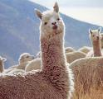

ウール
動物の毛から作られます。羊、リャマ、アルパカ、カシミア、など
採取した毛を茹でて脂を落とし、精製してから糸に紡ぐ
保温性が高く染料がよくのる
経年劣化が激しい

Slide 12
化学繊維
代表はポリエステル。最近躍進中のニューフェイス
絹の光沢と綿の丈夫さを引き継いでおり、インクジェット顔料との相性が抜群
逆に日本古来の染物顔料は染まりにくく、使うと長持ちしない
大量生産ができるので格安で提供

